Slide 1


Formatação:
Acnnassifslides
04/11/2016

Slide 2

Entra meu amor, mas que surpresa.
Chegas na hora, a janta está na mesa,
Que cara feia, que te aconteceu?

Slide 3

Fica a vontade tens tudo aí no quarto,
Se ainda queres eu farei teu prato,
Como fazia quando eras meu.

Slide 4

Lava o teu rosto
e tira de uma vez,
Os restos de carinho
que outro amor te fez.

Slide 5

Tuas aventuras pretendo ignorar.
Assim como as razões
que te fizeram voltar.
.

Slide 6
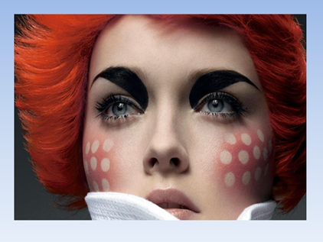
A fé é a base da esperança
Eu te esperei como criança ,
Que espera o brinquedo prometido

Slide 7
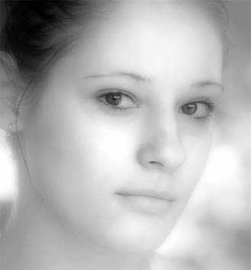
Meu lado aqui no leito,
Onde tão só me deito.
Está calcado de vigília e de reza.

Slide 8

Teu lado inatingido e adormecido
É um vazio que não faz sentido
É a solidão que dói e pesa.

Slide 9

Teu lado inatingido e adormecido
É um vazio que não faz sentido
É a solidão que dói e pesa.

Slide 10


Surpresa
Núbia Lafayette
Entra meu amor, mas que surpresa.
Chegas na hora a janta está na mesa,
Que cara feia o que te aconteceu?
Fica a vontade tens tudo aí no quarto,
Se ainda queres eu farei teu prato,
Como fazia quando eras meu.
Lava o teu rosto
e tira de uma vez,
Os restos de carinho
que outro amor te fez.
Tuas aventuras pretendo ignorar.
Assim como as razões que te fizeram voltar.
A fé é a base da esperança
Eu te esperei como criança ,
Que espera o brinquedo prometido.
Meu lado aqui no leito,
Onde tão só me deito.
Está calcado de vigília e de reza.
Teu lado inatingido e adormecido
É um vazio que não faz sentido
É a solidão que dói e pesa.
Teu lado inatingido e adormecido
É um vazio que não faz sentido
É a solidão que dói e pesa.
Formatação: acnnassifslides
04/11/2016
Imagens: Internet

